Slide 1
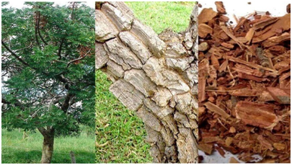
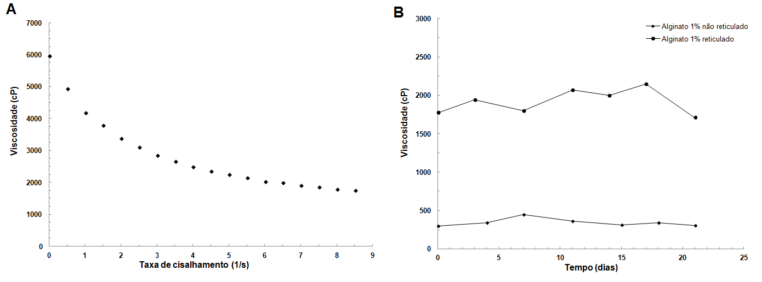
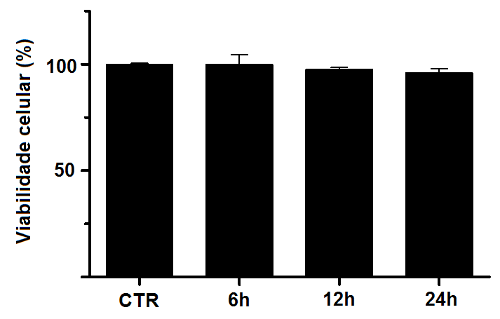
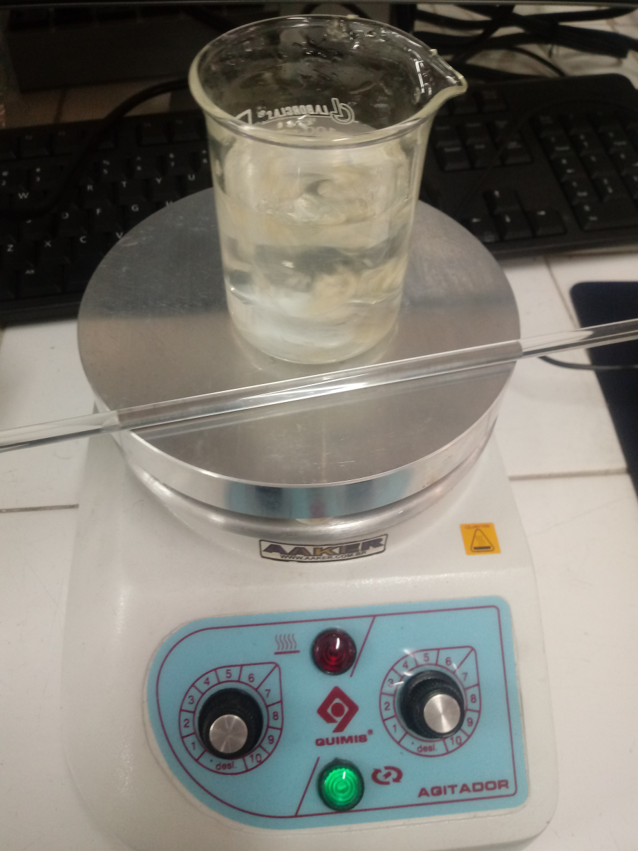
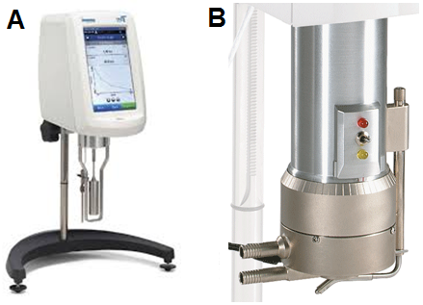
Avaliação da estabilidade de hidrogel de alginato reticulado com extrato de cascas
de Stryphnodendron adstringens como alternativa para vitrectomia
Patrícia Alessandra Bersanetti¹, Paula de Araújo Silvério², Raquel Leão Neves³, Andreia de Araujo Morandim-Giannetti⁴
¹Departamento de Bioquímica, Escola Paulista de Medicina, UNIFESP, São Paulo
²Graduanda em Tecnologia em Radiologia, UNIFESP, São Paulo
³Departamento de Biofísica, Escola Paulista de Medicina, UNIFESP, São Paulo
⁴Departamento de Engenharia Química, Centro Universitário FEI, São Bernardo do Campo
INTRODUÇÃO
RESULTADOS
Um biomaterial para ser empregado como substituto vítreo deve apresentar baixa citotoxicidade e características físico-químicas compatíveis com o tecido humano. Neste contexto, os hidrogéis têm se mostrado promissores. Assim, neste trabalho foi sintetizado um hidrogel de alginato, sendo utilizado como reticulantes extrato de cascas de Stryphnodendron adstringens (barbatimão) (Fig 1) e ácido cítrico e a estabilidade do material foi analisada através da variação viscosidade em função do tempo.
Tabela 1. Valores de viscosidade (em centipoise) dos hidrogéis de alginato 1% no tempo inicial e após 21 dias da síntese do material para valores de torque de 90 a 98%.
Hidrogel | Viscosidade (cP)
 | Inicial | 21 dias
Alginato 1% sem reticulação | 300 | 304
Alginato 1% reticulado | 1774 | 1710
Fig 1. Folhas, caule e casca do caule de Stryphnodendron adstringens (espécie rica em compostos polifenólicos) .
MATERIAIS E MÉTODOS
Fig 4. A) Gráfico de viscosidade em função da taxa de cisalhamento do hidrogel reticulado em 21 dias. B) Viscosidade determinada de 90 a 98% de torque em função do tempo.
Obtenção do hidrogel
Cascas de barbatimão foram submetidas à extração consecutiva em ultrassom com hexano, acetato de etila, butanol e água. Após a obtenção do extrato, 100 mL de hidrogel foram sintetizados utilizando alginato 1% em água, mantido sob agitação por 2 h. Em seguida, 50 mL foi reticulado com o extrato butanólico de barbatimão 0,8 mg/mL e ácido cítrico 2,5%, mantendo a agitação por 2 h conforme ilustrado na Fig 2.
Determinação da viscosidade
A viscosidade dos hidrogéis (com e sem reticulação) foi analisada em um viscosímetro de cone e placa DV3T Brookfield com haste CP52Z (Fig 3). Nos ensaios, uma amostra de 500 µL foi mantida a 36 °C e as medidas de viscosidade foram realizadas em velocidades rotacionais correspondentes a torques de 10 a 99%. Para obtenção do valor de viscosidade do material, considerou-se a faixa de 90 a 98% de torque.
Ensaio de citotoxicidade
O teste de citotoxicidade foi realizado pela metodologia do MTT em células imortalizadas HUVEC mantidas em meio de cultura RPMI com soro fetal bovino contendo o hidrogel (1:5) por 24 h. Como controle células foram mantidas apenas no meio.
Fig 5. Citotoxicidade dos hidrogéis de alginato 1% com e sem reticulação determinada em células HUVEC pela metodologia do MTT.
O hidrogel sem reticulação apresentou um valor inicial de viscosidade (300 cP), em torno de 5,9 vezes menor do que o material reticulado (1774 cP) (próximo ao do vítreo) (Tabela 1).
Após 21 dias da síntese, os valores de viscosidade foram 304 cP e 1710 cP, respectivamente, para os materiais com e sem reticulação, o que demonstra a estabilidade do material (Fig 4).
O teste de citotoxidade do hidrogel pelo método do MTT mostrou um resultado de aproximadamente 100% de viabilidade celular para as células expostas ao hidrogel (Fig 5).
Fig 2. Procedimento de obtenção do hidrogel.
CONCLUSÃO
A reticulação do alginato com ácido cítrico e extrato de barbatimão mostrou-se eficiente, levando a um aumento de viscosidade. Foi possível verificar em um período de 30 dias a estabilidade do material, através da manutenção de seus valores de viscosidade. Esse hidrogel mostrou-se promissor para ser testado como substituto do humor vítreo por apresentar baixa citotoxicidade e viscosidade próxima ao vítreo.
Fig 3. A) Viscosímetro DV3T Brookfield utilizado na determinação da viscosidade dos hidrogéis. B) Suporte para amostra termostatizado do viscosímetro DV3T.
Agradecimentos
Auxílio 2016/19933-5

